Slide 1
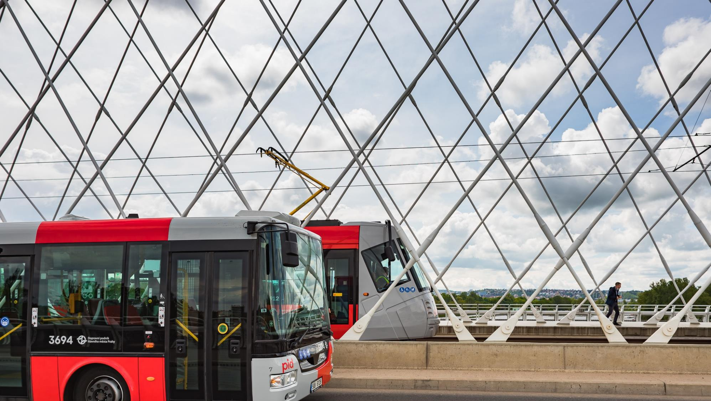
HROMADNÁ DOPRAVA PO ZAČÁTKU REKONSTRUKCE BARRANDOVSKÉHO MOSTU
ROPID/DPP

Slide 2
PID PO ZAHÁJENÍ REKONSTRUKCE
Provoz hromadné dopravy po začátku rekonstrukce Barrandovského mostu probíhá téměř shodně s obvyklým stavem.
Delší zdržení nastávají zejména po nehodách či dalších mimořádných situacích většinou pouze ve špičkách pracovních dnů, stejně jako před rekonstrukcí.
Největší nárůst zdržení zejména v ranní špičce mají spoje linek 165 v Komořanské a 170 v ulici K Barrandovu, naopak zásadně lépe projíždějí díky novému vyhrazenému pruhu autobusové linky po Strakonické ulici.
Celodenní zdržení při průjezdu spojů PID po mostě a v jeho okolí se zvýšila jen mírně v řádu desítek sekund, spíše jde o zdržení vyplývající z nižších rychlostí průjezdu po mostě.
ROPID/DPP

Slide 3
VYHODNOCENÍ ZDRŽENÍ PID
Největší růst zdržení – K Barrandovu, Komořanská (jde o objízdné trasy za opravovanou rampu mostu)
Obvyklá situace – Jeremenkova, Modřanská (standardní průjezdy autobusů, spíše mírné zlepšení)
Největší zlepšení – Vrbova, Ke Krči, Strakonická (díky mírnému prodloužení stávajících vyhrazených pruhů a díky dostavbě nového VJP ve Strakonické ulici)
Nejvzdálenější lokality i s jinými vlivy – Libušská, Vídeňská (vliv silné individuální dopravy směrem na Prahu 4)
Sledována průměrná zdržení v sekundách v mezizastávkových úsecích vedoucích přes Barrandovský most v pracovní dny v období 6-20 hodin.
ROPID/DPP

Slide 4
VYHODNOCENÍ PID - K BARRANDOVU
ROPID/DPP

Slide 5
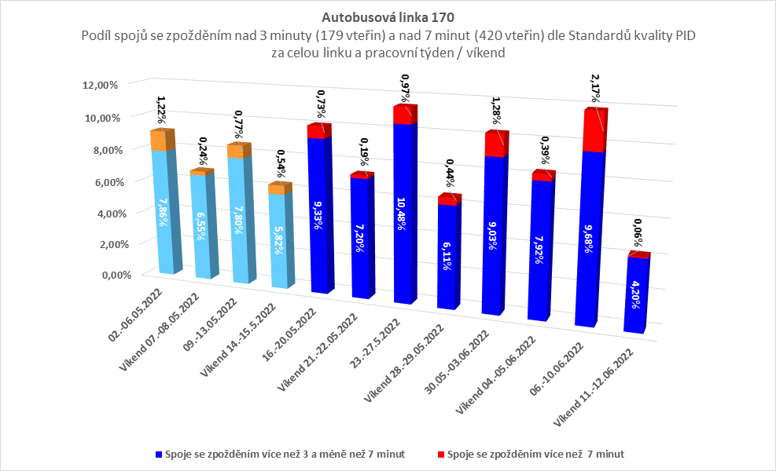
VYHODNOCENÍ PID - K BARRANDOVU
ROPID/DPP
Zdroj dat: DPP, a. s.

Slide 6
VYHODNOCENÍ PID - KOMOŘANSKÁ
ROPID/DPP

Slide 7
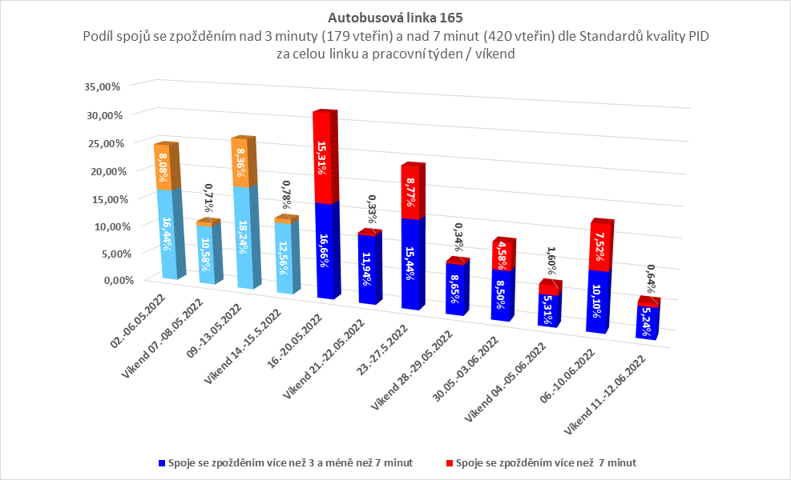
VYHODNOCENÍ PID - KOMOŘANSKÁ
ROPID/DPP

Slide 8
VYHODNOCENÍ PID - JEREMENKOVA
ROPID/DPP

Slide 9
VYHODNOCENÍ PID - MODŘANSKÁ
ROPID/DPP

Slide 10
VYHODNOCENÍ PID – VRBOVA, KE KRČI
ROPID/DPP

Slide 11
VYHODNOCENÍ PID – VRBOVA, KE KRČI
ROPID/DPP

Slide 12
VYHODNOCENÍ PID - STRAKONICKÁ
ROPID/DPP

Slide 13
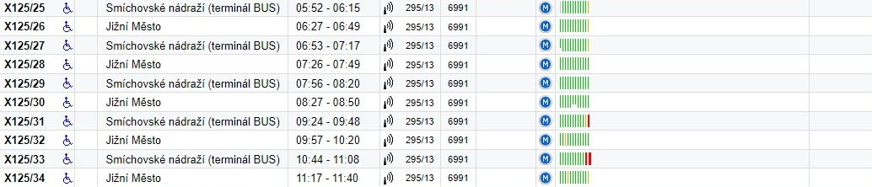
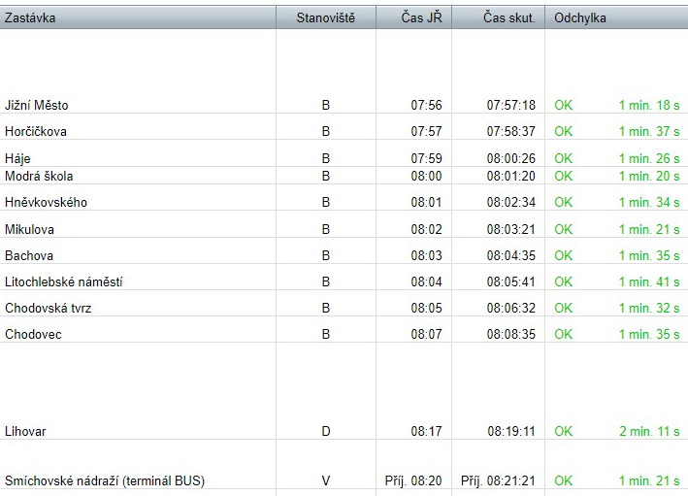
VYHODNOCENÍ PID – X125 J. SPOJKA
Ukázka z pondělí 13. 6. 2022 (zelené proužky ukazují jízdu všech spojů včas, dále vybraný jeden spoj)
Od prázdnin proto bude linka 125 opět sloučena do jedné.
ROPID/DPP

Slide 15
OBSAZENOST ZÁLOŽNÍCH SPOJŮ
S ohledem na zachování funkčnosti autobusových spojů projíždějících přes Barrandovský most je obsazenost připravených náhradních variant spojení nízká. Roste pouze v reakci na nějakou mimořádnost v okolí mostu.
Využití tramvajové linky 21 je cca na 1/3 nabízené kapacity (o prázdninách bude linka 21 nadále v provozu s ohledem na napojování TT do Libuše a tedy výluku v Modřanech).
Doplněné vlakové spoje mezi Zbraslaví a Braníkem využívá denně 50 -150 cestujících (o prázdninách proto již nebudou v provozu, tyto cestující odvezou běžné vlakové spoje).
Nový přívoz P4 (Belárie – Dostihová) využívá denně cca 120-150 cestujících (přívoz P4 bude nadále v provozu).
Provoz hromadné dopravy po začátku rekonstrukce Barrandovského mostu probíhá téměř shodně s obvyklým stavem při nabídnutí dostatečné kapacity.
ROPID/DPP

Slide 16
Děkujeme za pozornost
ROPID/DPP

